Slide 1
Pistes pédagogiques autour du son

Slide 2
Pourquoi préparer les élèves en amont ?
Mettre les élèves en « appétit », c’est-à-dire susciter leur intérêt, leur curiosité…
Mettre en place ou réactiver des repères culturels et artistiques dans des œuvres souvent loin de ce qu’ils ont l’habitude de voir

Slide 3
La question du rapport du son au cinéma
3 éléments constituent l’expression sonore :
LES VOIX : (parlées, chantées, onomatopées, rires…)
LES BRUITS
LES MUSIQUES

Slide 4
La question du rapport du son au cinéma
3 types de rapports entre le SON et l’IMAGE :
LE SON IN : la source du son est visible à l’écran. On voit un cheval qui court et on l’entend.
LE SON HORS CHAMP : la source du son n’est pas visible à l’image mais elle peut être imaginairement située dans l’espace temps de la fiction montrée. On voit un pré, on entend la course du cheval mail on ne le voit pas.
LE SON OFF : il émane d’une source invisible située dans un autre espace temps que celui représenté à l’écran. On voit le cheval qui court au milieu d’un champ. On entend ses pas mais on entend en parallèle une musique ; cette dernière est dite OFF.

Slide 5
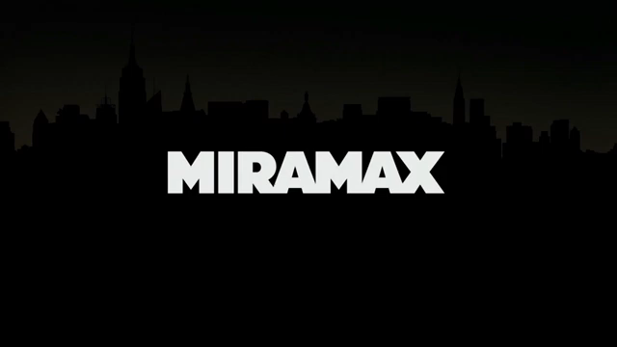

Slide 6
La question du rapport du son au cinéma
La voix OFF d’André Dussolier est hors champ mais contribue à la compréhension de l’histoire. Personne ne l’entend dans la scène.
La télévision constitue à la fois un son IN (gros plan sur la télévision) et un son hors champ lorsque la caméra fait un gros plan sur Amélie (le son de la télévision reste perceptible).
Des sons OFF sont rajoutés à l’action soit pour mimer l’action de la caméra, soit pour indiquer ce qui se passe pour Amélie…
La musique intervient pour accompagner la découverte de la boîte (son OFF).

